Slide 1
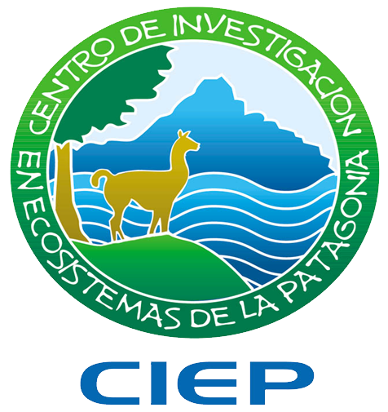
Centro de investigación en ecosistemas de la patagonia
Investigación de excelencia para la Patagonia

Slide 2
UNA inversión del gobierno regional de aysén

Slide 3
UNA CONTRIBUCIÓN AL DESARROLLO CIENTÍFICO Y TECNOLÓGICO DE AYSÉN

Slide 4
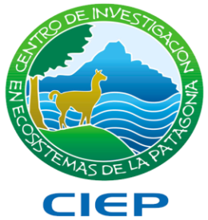
REGIÓN DE AYSÉN
110.000 KM2, 14.3% de Chile
105.862 habitantes, 0.63% de Chile
0.6% del PIB nacional
80% de tierras fiscales (50% ASP)
55% población en Coyhaique, 24% en Pto. Aysén
Alta inversión pública (MOP)
Sectores productivos priorizados: Pesca y Acuicultura, Turismo, Minería, Silvoagropecuario
Sin universidades (sólo algunas carreras)
Enseñanza superior técnica
2 bachilleratos desde 2011

Slide 5
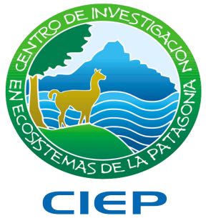
Definición estratégica
Visión
Misión
CIEP
Ser un referente mundial en investigaciones relacionadas con el desarrollo y la sostenibilidad de ecosistemas patagónicos, habiendo logrado implementar una institucionalidad que garantiza su autonomía y consolida sus fuertes vínculos con otros centros de investigación, con sectores académicos, empresariales y públicos
Aportar al desarrollo y sustentabilidad de la Patagonia a través de investigación científica de excelencia y pertinente a los intereses de la comunidad y sectores productivos

Slide 6
CIEP
Institución dedicada a la investigación
Recurso Humano de excelencia residente y asociado
Infraestructura de punta en la región de Aysén
Conjunto de acciones orientadas hacia la comunidad regional

Slide 7
Compromiso con la región de Aysén
Líneas de investigación acordes con priorización regional
Inserción de conocimiento
Apoyo a la decisión pública
Divulgación científica
Asesorías, mesas técnicas por sector
Apoyo a requerimientos públicos
Postulación licitaciones
Contratación directa
Propuestas de proyectos

Slide 8
¿ Qué es el CIEP ? Infraestructura de punta en la región de Aysén

Slide 9
EJES PRODUCTIVOS DE LA REGIÓN
PESCA ARTESANAL
Nivelación de estudios, método innovador
Diversificación productiva, innovación en procesos (Luga, turismo)
Plan de gestión territorial para la valoración de las Áreas de Manejo
Diagnóstico (2009-2010)
Planificación de intervención sectorial (2010-2011) y fortalecimiento organizacional
Diseño de programas y proyectos (2011-2012) y asistencia técnica a sector

Slide 10
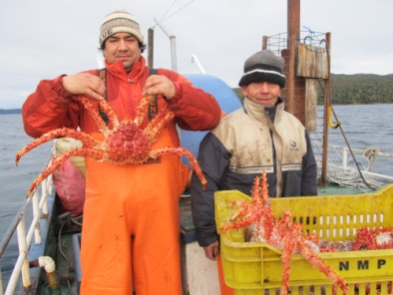
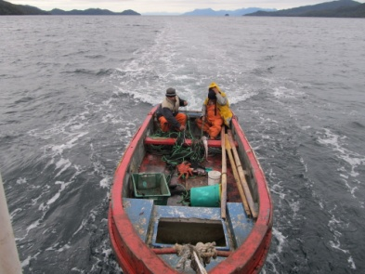
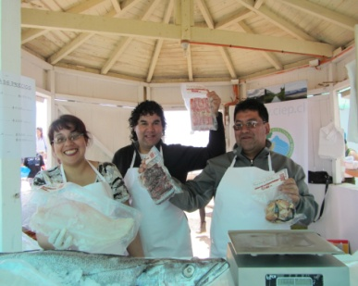
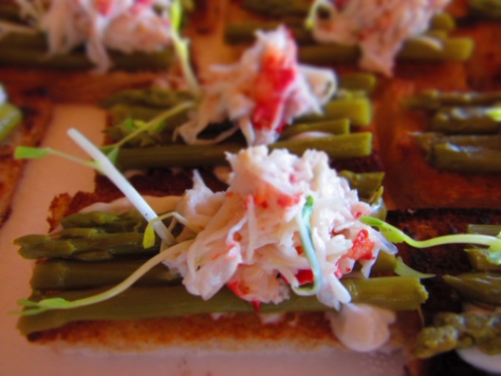
PESCA ARTESANAL
Coyhaique, Enero 2012

Slide 11
TURISMO SUSTENTABLE
Guías turísticas basadas en la experiencia del visitante
Valoración del patrimonio natural y cultural de la región
Alto nivel de difusión y promoción turística
Plataformas tecnológicas innovadoras
Constitución de extensas bases de datos de proyectos e iniciativas regionales, más de 1.200 entradas
Comité técnico, más de 15 instituciones regionales activas (gremios, municipalidades, SSPP)

Slide 12
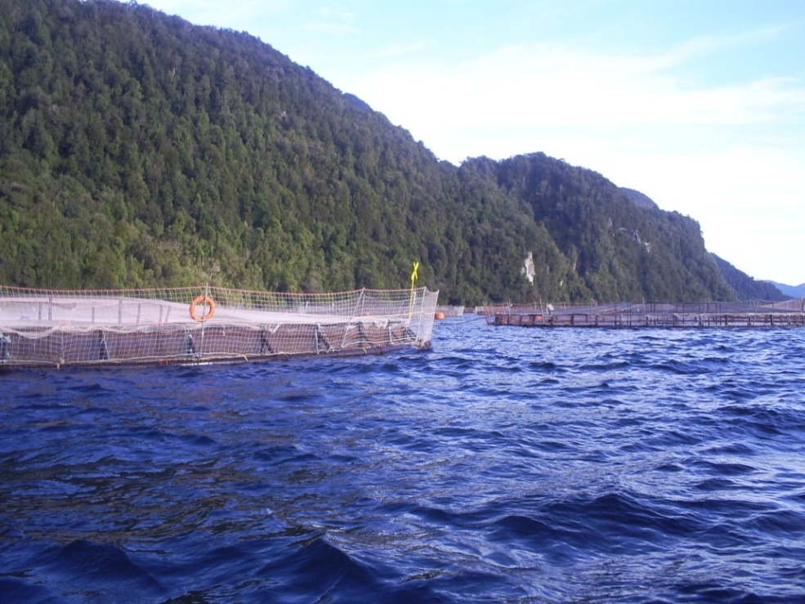
CALIDAD Y PRODUCTIVIDAD CIENTÍFICA
ACUICULTURA
Oceanografía
Biología marina
Química
Desarrollo sustentable de la Acuicultura

Slide 13
ALGUNOS PRODUCTOS RELEVANTES

Slide 14
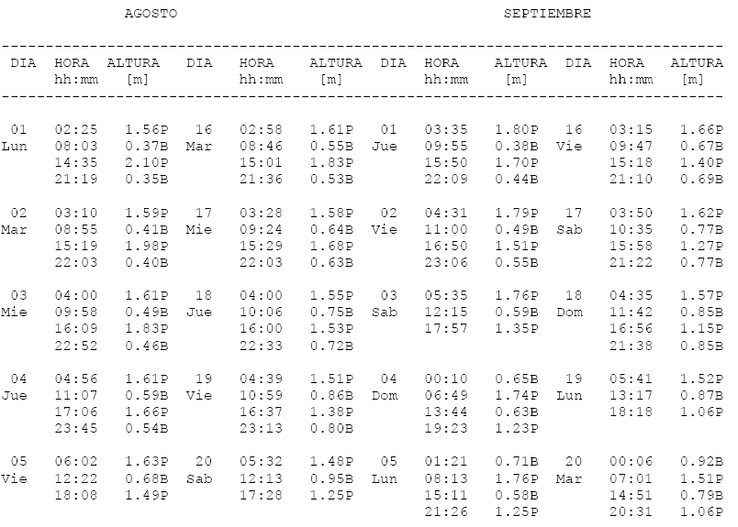
TABLAS DE MAREAS COPAS SUR AUSTRAL

Slide 15
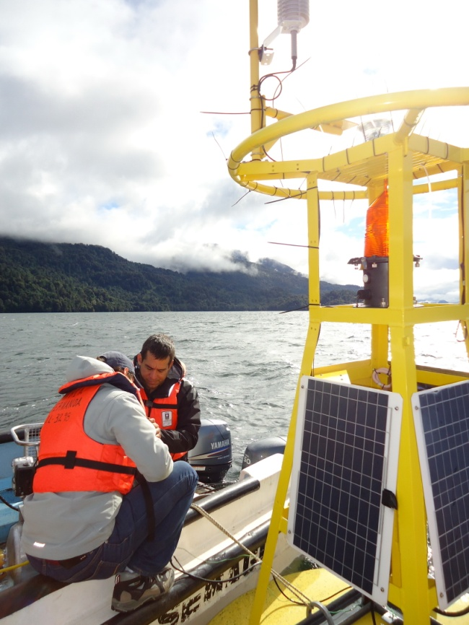
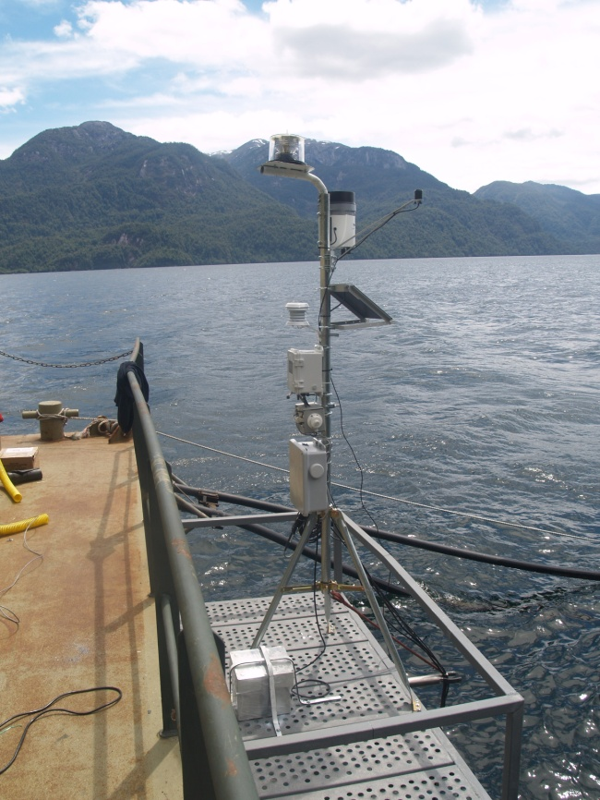
SISTEMA DE INFORMACIÓN OCEANOGRÁFICO CIEP. COPAS SUR AUSTRAL

Slide 16
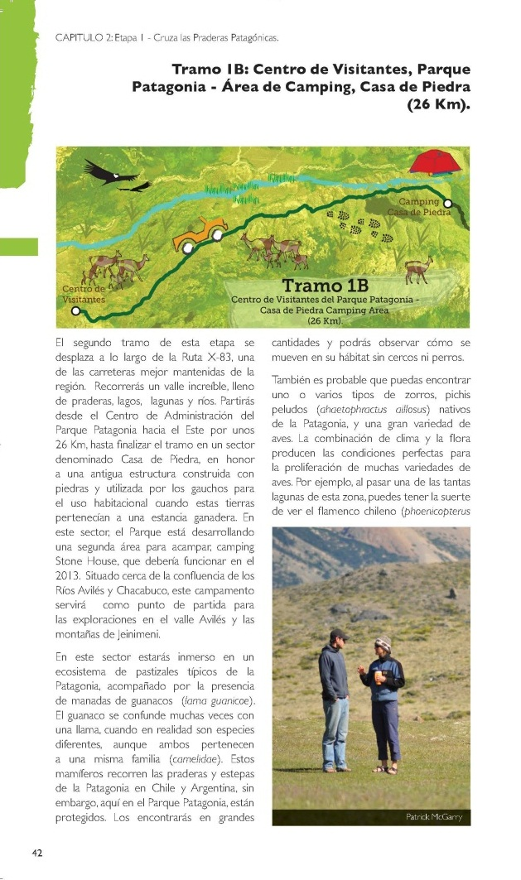
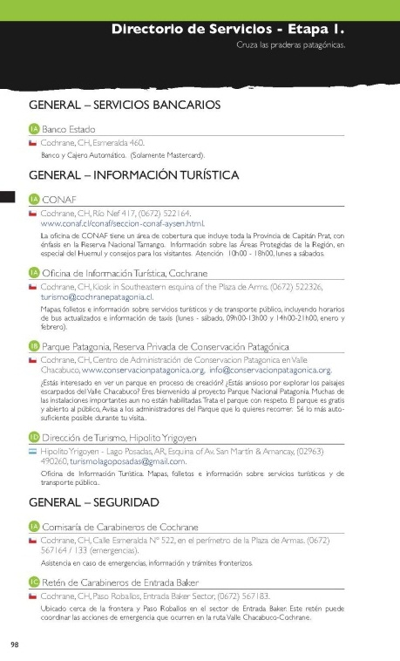
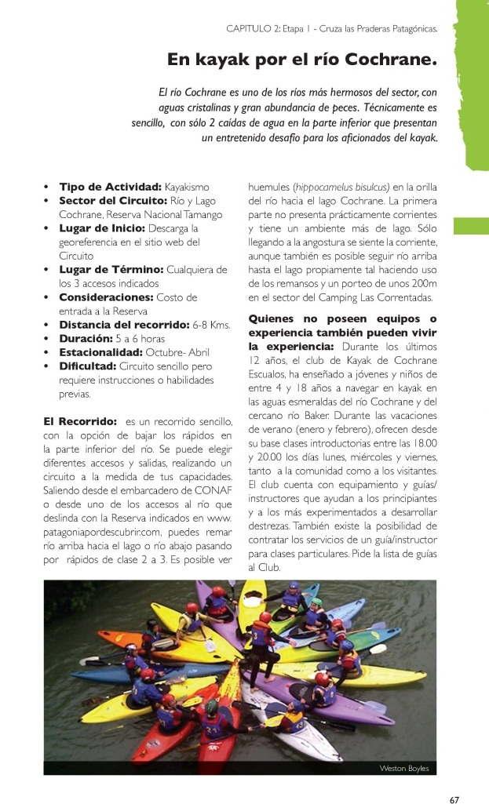
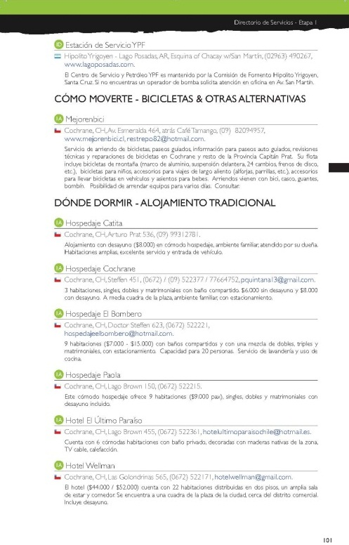
GUÍA INTERNACIONAL DE TURISMO

Slide 17
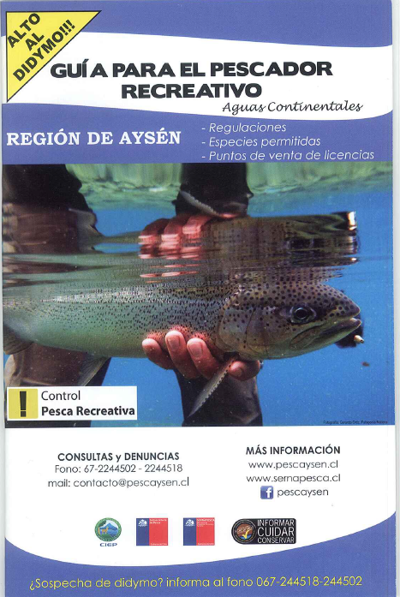
GUÍA PARA LA PESCA RECREATIVA BASADA EN INFORMACIÓN CIENTÍFICA

Slide 18
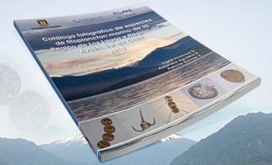
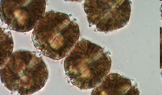
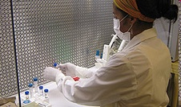
APOYO CIENTIFICO TÉCNICO A LA INDUSTRIA ACUÍCOLA COPAS SUR AUSTRAL
Catálogo Fotográfico Microalgas 2010: Libro de 120 páginas y 160 fotografías dirigido a analistas de fitoplancton en empresas, laboratorios e instituciones educacionales.
Donados: 70; Vendidos: 117 ejemplares (62% Educ-35% privado)
Cepario COPAS Sur-Austral: colección de 61 cepas de microalgas marinas (55 chilenas) que incluyen: 13 especies de diatomeas, 4 especies de dinoflagelados, 3 especies de clorófitas y 2 de rafidófitas. 18 cepas chilenas de A. catenella Usuarios: docencia, investigación, capacitación
Método de Detección de Virus ISA en la columna de agua Validación en proyecto Redes (INNOVA) de inicio reciente
Solicitud de Patente

Slide 19
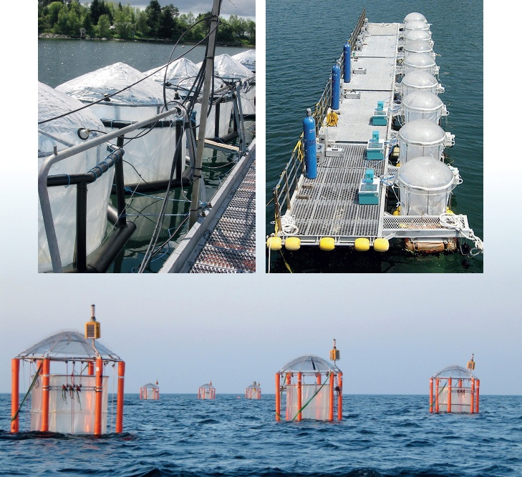
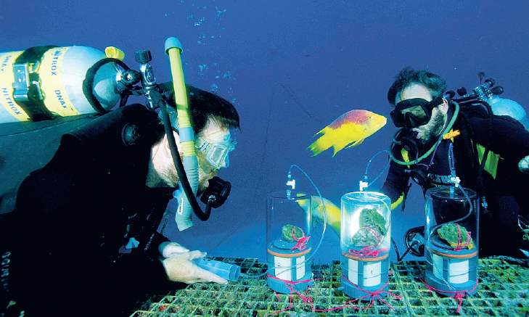
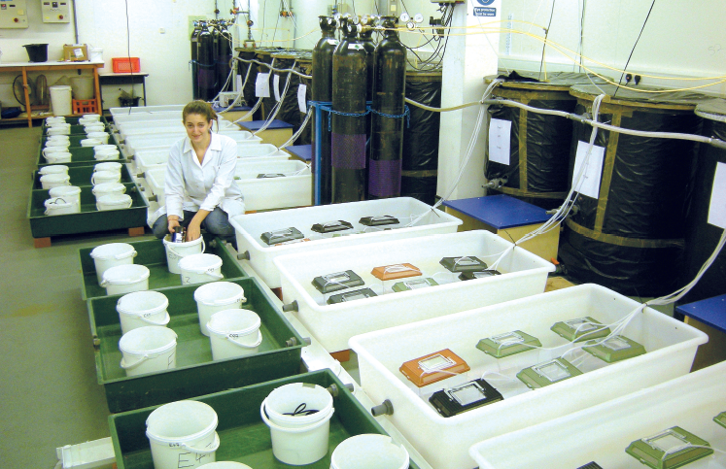
APORTES AL CONOCIMIENTO MUNDIAL SOBRE ACIDIFICACIÓN DE LOS OCEANOS
Aumentar la capacidad de ADAPTACION de las comunidades costeras
Mejorar el MANEJO de los servicios ecosistémicos
Definir estrategias para REMEDIAR localmente los efecto de la AO.
En Aysén, los objetivos del CIEP se centran en determinar los efectos de la AO en recursos marinos de gran importancia ecológica como el recurso LOCO (Concholepas concholepas) y el recurso CHORITO (Mytilus chilensis).

Slide 20
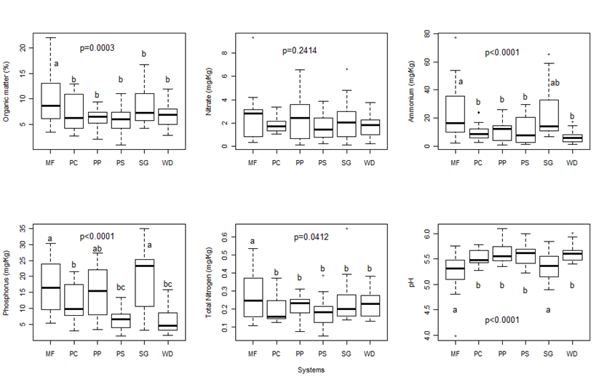
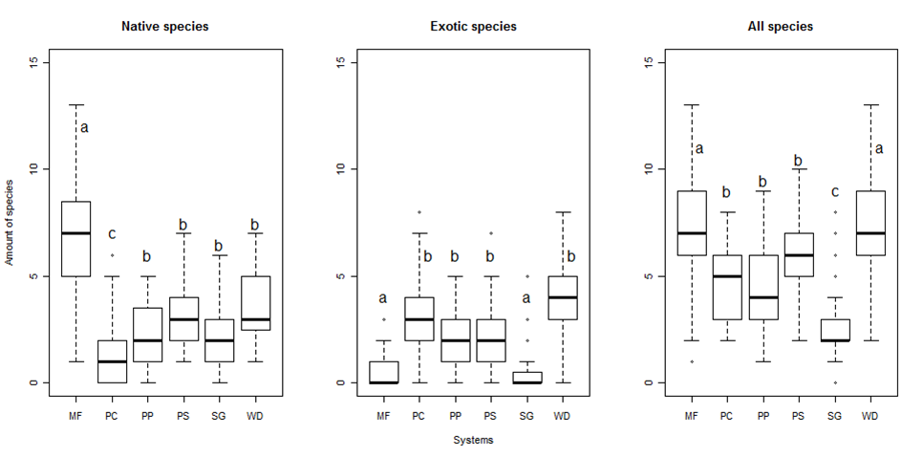
APORTES AL CONOCIMIENTO REGIONAL Y MUNDIAL SOBRE RESTAURACIÓN ECOLÓGICA DE BOSQUES NATIVOS
Mat. orgánica
Nitrato
Amonio
Planificación territorial en base a Servicios ecosistémicos (SEs) en los bosques de la Región de Aysén
Provisión de madera y leña (productividad)
Secuestro de carbono (productividad, bonos verdes)
Retención de nutrientes del suelo (productividad)
Resistencia a la invasión de especies (diversidad y conservación)
Control de la erosión y retención de sedimentos (conservación)
Mantención de recursos genéticos (diversidad y conservación)
Estrategias de manejo y restauración ecológica
Diseño de planificación territorial
Fósforo
Nitrógeno total
pH
Fósforo

Slide 21
Importancia de disponer de un centro de investigación regional

Slide 22
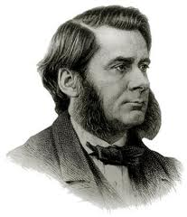
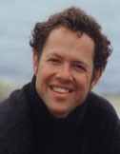
Los peces son inextinguibles…
¡Colapso global en el año 2048!
T.H. Huxley (1825 -1895)
B. Worm (2006)
tiempo

Slide 23
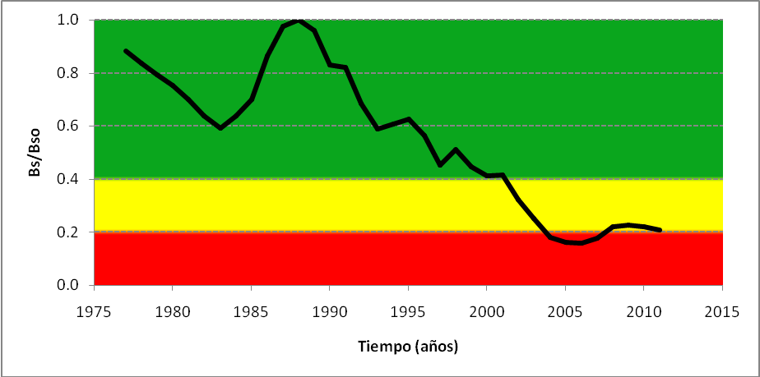
COMPRENDER NUESTROS ECOSISTEMAS, CUIDAR NUESTROS RECURSOS
Merluza de cola. Anomalía de biomasa desovante .

Slide 24
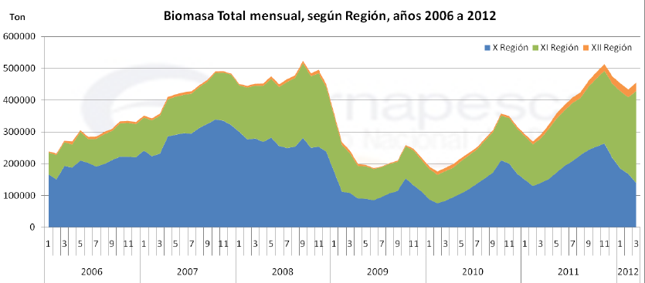
APOYAR LOS PROCESOS DE CRECIMIENTO SOCIO ECONÓMICOS
57%
Fuente: SERNAPESCA

Slide 25
“ Si bien la salmonicultura está próxima a cumplir 30 años como actividad económica en Chile, este plazo no ha sido suficiente para incorporar la I+D como un elemento. Los últimos episodios vividos siguen evidenciando la necesidad de generar más y mejor conocimiento en forma permanente. Para lograr esto, es urgente establecer un nuevo trato social ciencia-empresa que considere los aspectos antes señalados como pilares fundamentales en la construcción de esta relación.”
Matías Medina, Gerente INTESAL
Diario Financiero, 20 de junio de 2013

Slide 26
CALIDAD Y GESTIÓN PROPOSITIVA
Ej: PESCA RECREATIVA
Investigación y transferencia tecnológica (Didymo)
Campaña activa con operadores y Servicios Públicos
Intensificación de medidas nacionales para el resguardo de aguas continentales
Diseño e implementación de un plan de investigación y fiscalización para la pesca recreativa
Transferencia de experiencia a otras regiones de Chile

Slide 27
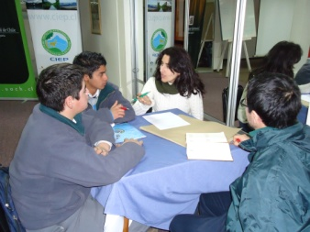
Divulgación con la comunidad escolar:
Visitas guiadas a laboratorios CIEP
Charlas en temas contingentes
Asesor científico tecnológico del Programa Explora CONICYT
Mil Científicos mil aulas
Charlas magistrales
Apoyo en difusión
Apoyo en la ejecución y desarrollo de proyectos formulados por docentes (clubes explora, clubes explorines, proyectos explora)
Conjunto de acciones orientadas hacia la comunidad regional
ARQUEOLOGÍA Y PATRIMONIO: Participación en creación de Museo Regional, Apoyo a Policía de Investigaciones y Carabineros de Chile

Slide 28
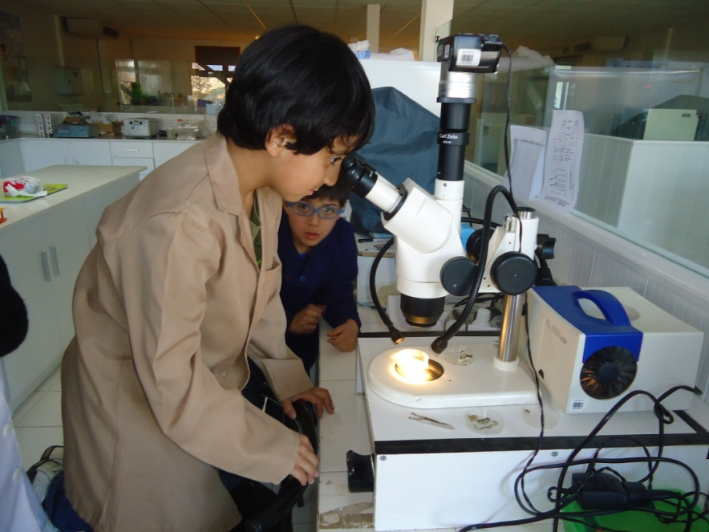
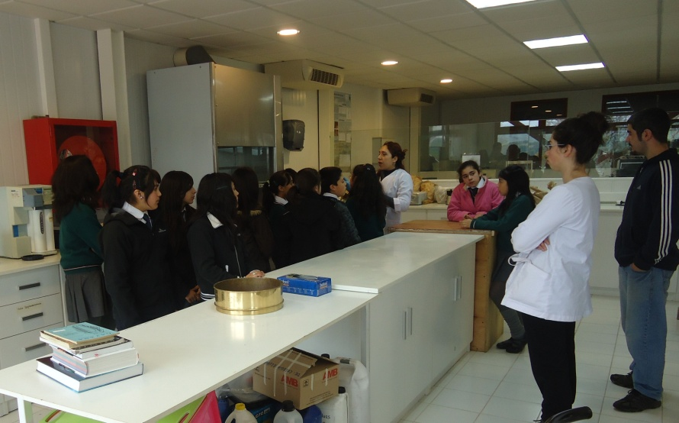

Slide 29
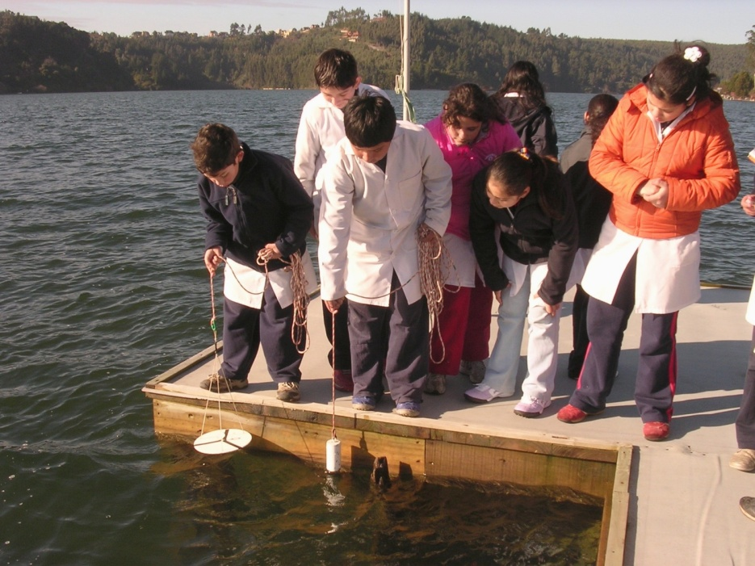
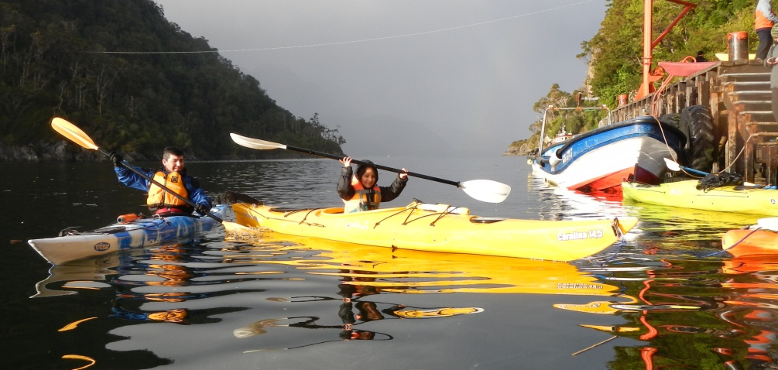
CAPACIDAD MOTIVACIONAL CON ACTIVIDADES DE EXTENSION
Proyectos y Congresos EXPLORA, talleres con niños de la región y visitas a laboratorios CIEP, inclusión en actividades de CIEP en terreno
Caleta Tortel
Laboratorios CIEP
Puerto Gala

Slide 30
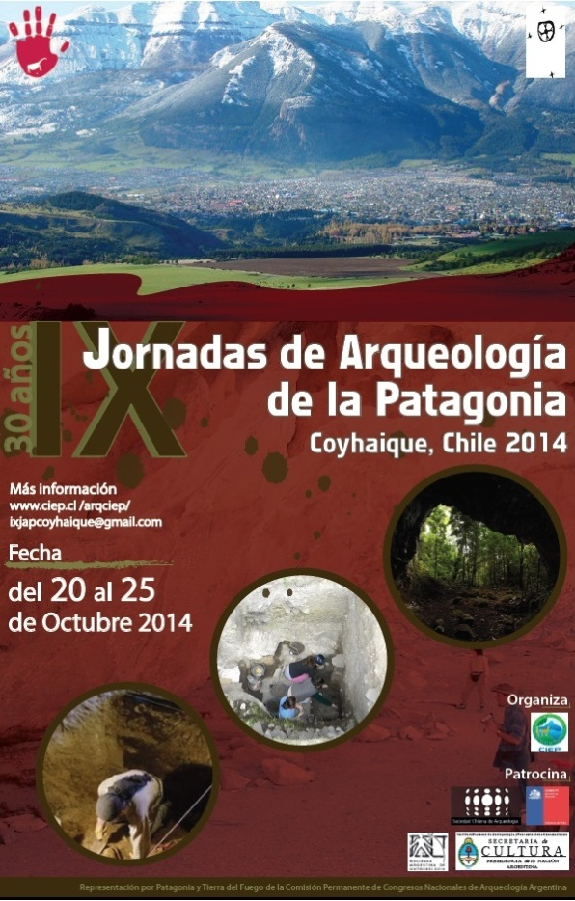
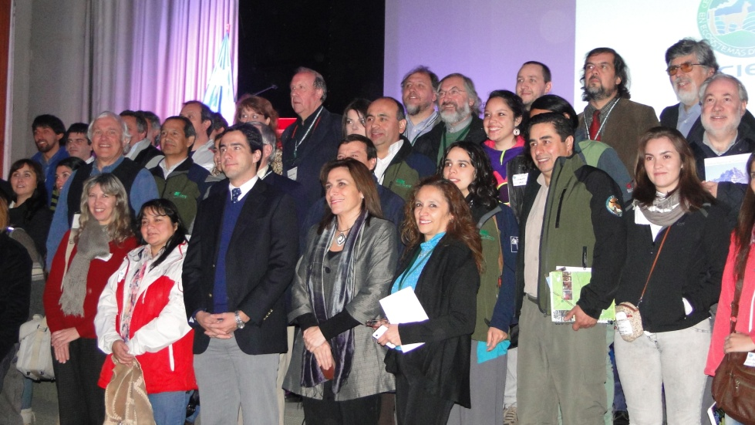
REFERENTE NACIONAL E INTERNACIONAL
Ej: Sede de Congresos y eventos científicos internacionales
Congreso y seminarios internacionales de Limnología (2009 y 2010)
Congreso SOCIETUR (2012)
Congreso Jornadas de Arqueología de la Patagonia (2014)

Slide 31
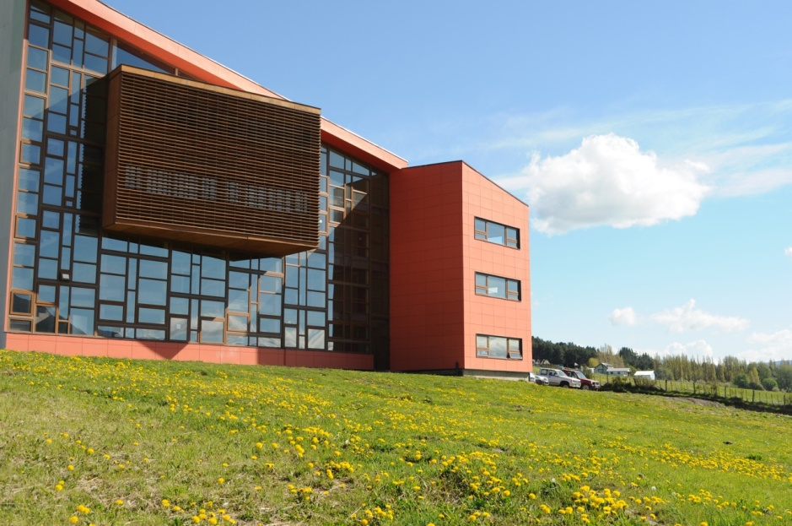
BACHILLERATO REGIONAL UACH
8 Investigadores CIEP participan activamente como docentes Ad honorem del Bachillerato Regional de Ciencias.

Slide 32
Excelencia científica reconocida
Desde 2006, activación paulatina del equipo de investigación:
+ 100 publicaciones ISI de autoría directa CIEP
8 proyectos Fondecyt con investigador principal CIEP
Inserción en redes científicas nacionales e internacionales

Slide 33
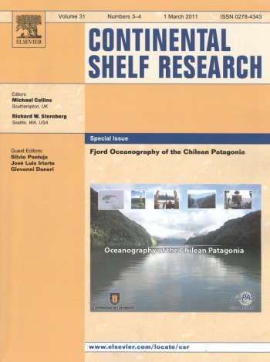
PRESTIGIOSAS PUBLICACIONES CIENTÍFICAS
Total publicaciones científicas CIEP: 107

Slide 34
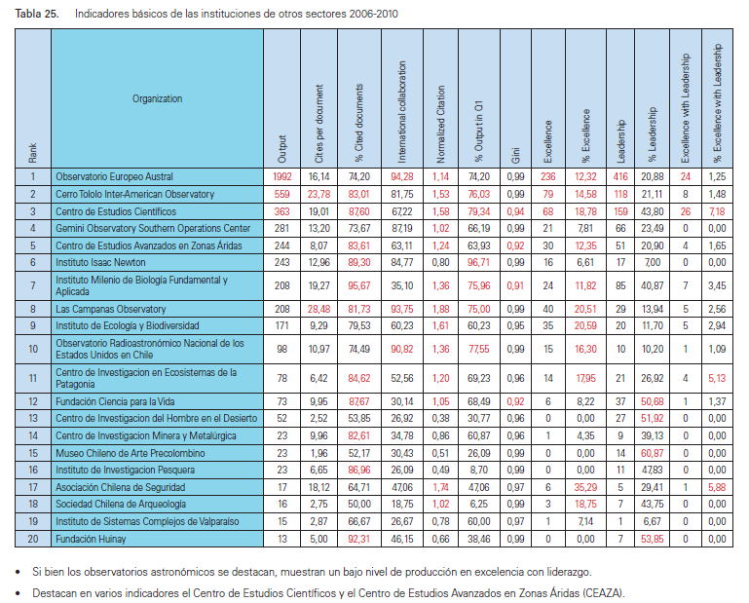
IMPORTANTE CONTRIBUCIÓN A LA PRODUCCIÓN CIENTÍFICA DEL PAÍS
Fuente: Principales indicadores bibliométricos de la actividad científica chilena, año 2012

Slide 35
CALIDAD Y PRODUCTIVIDAD CIENTÍFICA
El CIEP ha permitido más recursos humanos y financieros para investigación de punta en la región de Aysén
Participación del CIEP en programas de investigación de excelencia (FONDAP, ANILLOS, REDES INTERNACIONALES) aplicados a la comprensión de los ecosistemas

Slide 36
CALIDAD Y GESTIÓN PROPOSITIVA
Hemos colocado temas regionales relevantes en agenda nacional, gracias a un trabajo constante de articulación ciencia-gestión
Cambios a la ley de pesca (introducción de la variable “bioseguridad” en gestión de cuerpos de agua dulce), Innovación en metodologías de intervención (matriz multicriterio para gestión de áreas de manejo, plan de marketing pesquero)

Slide 37
SERIEDAD Y RIGUROSIDAD
Hemos podido demostrar que la región es capaz de resguardar su patrimonio histórico y cultural
Apoyo a la creación del Museo Regional, del Museo de Cerro Castillo; Depositario de las colecciones arqueológicas de la región; pericias y apoyo a PDI y Labocar

Slide 38
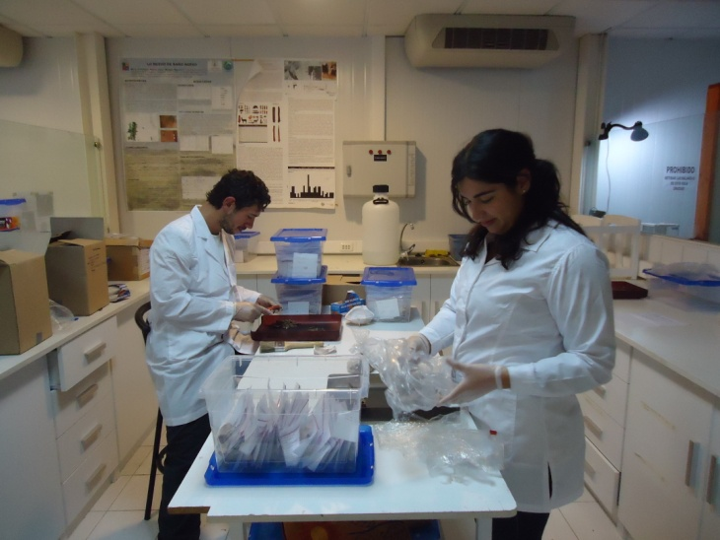
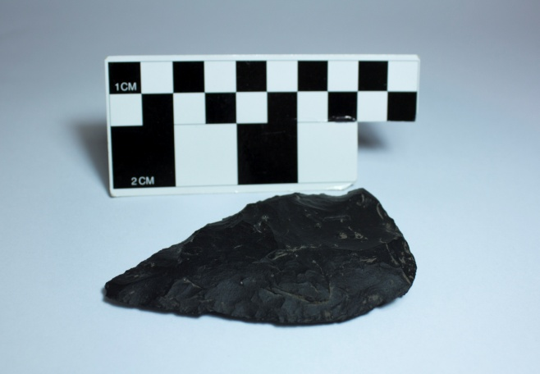
SERIEDAD Y RIGUROSIDAD
Ej: Registro y manejo de colecciones para ser traspasado al Museo Regional de Aysén
Organización, digitalización de todas las piezas arqueológicas existentes en el CIEP (+ de 1200) para posibilitar futuras investigaciones.

Slide 39
REFERENTE NACIONAL E INTERNACIONAL
Invitaciones permanentes a asociarse a proyectos de investigación han permitido posicionar la investigación de los ecosistemas ayseninos como de alta relevancia a nivel mundial.
Hemos atraído una gran cantidad de científicos a la región, gracias a la calidad científica de nuestros equipos de trabajo

Slide 40
POSICIONAMIENTO DE AYSÉN PARA INVESTIGACIONES
Convenios internacionales y proyectos conjuntos con (entre otros):
Agencias internacionales :
Red Global de Observatorio Ecológico de Lagos (GLEON)
Agencia internacional para la energía atómica
Instituto interamericano para la Investigación en Cambio Global
Scottish Marine Laboratory
Laboratorio internacional LIA MORFUN
Universidades (entre otras):
Barcelona, Utah, West Virginia, Grenoble, …
Traída de tesistas y pasantes (entre otros):
Intercambio de investigadores (Banyuls, Barcelona)
Tesis doctorales Fullbright

Slide 41
FINANCIAMIENTO

Slide 42
Recursos financieros históricos
Desde la creación del CIEP, más de 75 proyectos ejecutados por el Centro

Slide 43
Recursos financieros históricos
Importancia de los fondos sectoriales apalancados para la región de Aysén, adicionales a recursos estructurales CIEP
Total recursos apalancados: MM$ 6.305.660

Slide 44
2. Proyectos CIEP concursados via FIC desde 2009
N° de proyectos por año
Repartición de recursos por sector económico
Monto total adjudicado = $1.697.350.000
Promedio anual = $424.337.500

Slide 45
CAPACIDAD DE APALANCAR RECURSOS SECTORIALES
N° de proyectos por año
67% de recursos sectoriales
43% de recursos regionales

Slide 46
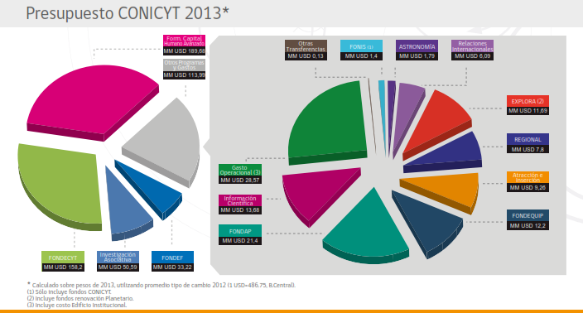
INVERSIÓN DE CONICYT EN LOS CENTROS REGIONALES
Equivale a 1,42% de presupuesto destinado a 14 Centros Regionales

Slide 47
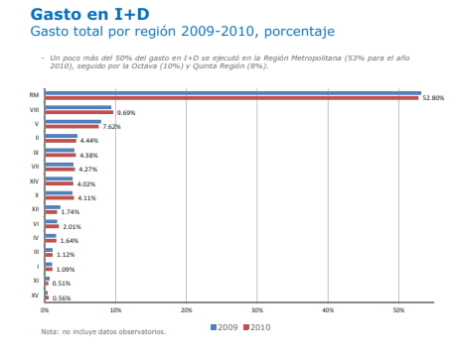
INVERSIÓN DE CONICYT EN LA INVESTIGACIÓN EN REGIONES
Aysén = 0,51%

Slide 48
CONTINUIDAD DEL CIEP 2013 - …

Slide 49
CONDICIONES ACTUALES
Corporación reconocida, en vías de implementación
% de aporte fiscal por publicaciones científicas ingresa a la UACH
Participación de 10 investigadores en el bachillerato UACH Ad Honorem
Gastos de operación 100% dependiente de financiamiento estructural+ del 50% de costo en RRHH es financiado en base a proyectos
Problemas de espacio físico de trabajo: hacinamiento e imposibilidad de recibir a investigadores externos

Slide 50
CONDICIONES ACTUALES
+ del 50% de costo en RRHH es financiado en base a proyectos
Problemas de espacio físico de trabajo: hacinamiento e imposibilidad de recibir a investigadores externos
Inestabilidad de los equipos de trabajo
Programa estricto de trabajo basado en criterio de CONICYT no permite la realización de actividades de extensión y divulgación científica
Carencia de la dimensión social de la investigación
Horizonte 2015: no podemos postular proyectos que superan dicho plazo

Slide 51
Línea de desarrollo socio económico regional
Conectar producción científico-técnica con procesos de toma de decisiones
Dar solución a la necesidad de un Observatorio Social creando condiciones para la inserción de las Ciencias Sociales como herramienta de comprensión del medio regional
Acercamiento y mayor integración del conocimiento generado por el CIEP a las comunidades Ayseninas, autoridades, y mundo político

Slide 52
ATRACCIÓN DE INVESTIGACIÓN A LA REGIÓN: IMPORTANCIA DE CONSOLIDAR LAS REDES
Programa FONDAP COPAS, línea 3 “Oceanografía del sur de Chile, incluyendo el sistema de fiordos y canales: circulación, masas de agua, Deriva del Oeste, variabilidad presente y pasada de la productividad biológica y los ciclos biogeoquímicos”
Información necesaria para la formulación de modelos de capacidad de carga, programas de monitoreo de condiciones ambientales relevantes para la acuicultura, condiciones sanitarias entre otros temas…
Programa BASAL COPAS Sur Austral dedicado en su totalidad a la aplicación de conocimiento oceanográfico para el manejo sostenible de los ecosistemas de fiordos y canales
Programa FONDAP INCAR Centro Interdisciplinario de Investigación en Acuicultura Sustentable.

Slide 53
PROFUNDIZAR RELACIONES DE CONFIANZA, VALIDACION PUBLICA
CONVENIOS CON SERVICIOS PÚBLICOS Y MUNICIPALIDADES: Consejo de Cultura, Gendarmería, Fiscalía, MOP, Sernatur, CONAF, Tortel, Cisnes, Coyhaique, Ibañez, entre otros.
Convenios y acuerdos de colaboración con empresas privadas: Mininco, Friosur, Aquachile, Detroit y gremios

Slide 54
PROYECCIÓN DE LOS CENTROS REGIONALES
LO QUE OFRECEN LOS CENTROS:
Identidad de los centros – caracterización
Activadores del desarrollo desde los territorios
Vocación regional – estrategia regional
Capacidad de articulación
Atractivo para los investigadores de excelencia

Slide 55
PROYECCIÓN DE LOS CENTROS REGIONALES
LO QUE REQUIEREN LOS CENTROS
Gobernanza nacional del programa
Con peso de las regiones
Con peso en investigación, desarrollo e innovación
Crea y financia
Da seguimiento y evalúa
Articula nacionalmente

Slide 56
PROYECCIÓN DE LOS CENTROS REGIONALES
LO QUE REQUIEREN LOS CENTROS
Financiamiento
Con compromiso permanente en el presupuesto nacional
Con capacidad de ofrecer carrera laboral estable a los investigadores
Con componente estructural de largo plazo sujeto a evaluación
Con capacidad de sustentar masas críticas de investigadores
Con flexibilidad presupuestaria adecuada a la naturaleza de la I+D+i

Slide 57
Modelo de gestión de los centros
Institucionalidad: corporaciones privadas sin fines de lucro, con miembros académicos, públicos, empresariales y ciudadanos
Estrategia explícita de desarrollo orientada a los desafíos regionales
Evaluación
Con criterios e indicadores de calidad de la producción científica y tecnológica
Con criterios e indicadores de contribución al desarrollo regional

Slide 58
APOYO DESDE NIVEL CENTRAL “COMISIÓN FUTURO” DEL SENADO
“Entréguennos propuestas porque nosotros podemos intentar influir, ser como agentes o apoderados, cuando hay un tema en que ustedes quieren generar opinión, usen a la Comisión para eso…vamos a tener un Nuevo Congreso del Futuro en que los Centros pueden tener una vitrina importante”
Guido Gerardi, Senador PPD
“Lo que no quiero ver es que al término de 5 años, el 80% de los jóvenes que vuelven con doctorados están todos en Santiago”
Carlos Cantero, Senador Independiente

Slide 59
ROL DE LOS CENTROS REGIONALES
Tareas Ámbitos | Formación e investigación | Investigación, Desarrollo e Innovación
Nacional | Universidades Nacionales (U. de Chile) | Centros Nacionales (Fundación Chile)
Regional | Universidades Regionales (U. de la Frontera) | Centros Regionales (CIEP)
Sectorial |  | Institutos Tecnológicos (IFOP, INIA, INFOR)

Slide 60
“ Good Value for Money”
N° investigadores por 1.000.000 personas
NORUEGA | CHILE
5.352 | 355
Total publicaciones científicas
4.440 | 1.868
NOFIMA 410 investigadores/trabajadores y factura MM$40.000.
SINTEF 1.350 investigadores (51% con doctorado), 70 nacionalidades representadas, factura MM$246

Slide 61
Principales desafíos
Transferencia
Integrar el conocimiento a la realidad productiva regional
Desarrollo
Entregar un sustento científico a la toma de decisión pública
Sustentabilidad
Atraer más investigaciones a la región

Slide 62
RECURSOS DEL SECTOR PRIVADO. BUENAS PROPUESTAS PERO TAMBIEN NECESIDAD DE LEGISLAR

Slide 63
Innovación en Chile: Comparación Internacional: Incrementar el aporte del capital privado una ofortunidad y un desafío para los centros
A diferencia de los países líderes en investigación y desarrollo, en Chile la mayor parte de estas actividades son financiadas por el sector público.
Participación de la Inversión en I+D
100%
10%
80%
36%
60%
40%
54%
20%
0%
Japón
Suecia
Irlanda
Israel
EE.UU.
Chile
México
Brasil
Finlandia
Singapur
Argentina
Corea del Sur
Nueva Zelanda
Público
Privado
Otros
Fuente: OECD y Ministerio de Hacienda, 2009

Slide 64
A modo de resumen …….
1.- CIEP cumple un rol fundamental en la región de Aysén
2.- Existe una creciente presión sobre los territorios (incluyendo los maritorios) y sus recursos naturales.
3.- Es necesario clarificar la misión y los objetivos generales del CIEP (programa de continuidad)
4.- Apoyo de GORE y CONICYT (fondos estructurales) es esencial para el funcionamiento del Centro (indicadores de desempeño).
5.- Dada la envergadura de la región y la magnitud de los estudios (sobre todo los ambientales) la activa participación e interés de las universidades es fundamental.
6.- Inversión privada en ciencia y tecnología: una oportunidad para los centros (importancia de las regulaciones)
7.- Existen oportunidades con la fundación de una Universidad Regional en Aysén habrá que discutir como se cautela la identidad del CIEP

Slide 65
VISIÓN CIEP: 2013-2020
Ecosistemas acuáticos y terrestres, arqueología y patrimonio
Pesca artesanal, Turismo sustentable, acuicultura
Desarrollo socio-económico regional
Ciencia de excelencia
Atingente temas regionales
Inserción y transferencia
Docencia
Bachillerato
Otras carreras
Redes
+ Investigaciones
+ capital humano calificado

